Slide 1
Atmosphère terrestre
Niveau L3:
Prérequis :
Thermodynamique
Statique des fluides
Optique ondulatoire :
Diffraction de Fraunhöfer
Critère de Rayleigh

Slide 2
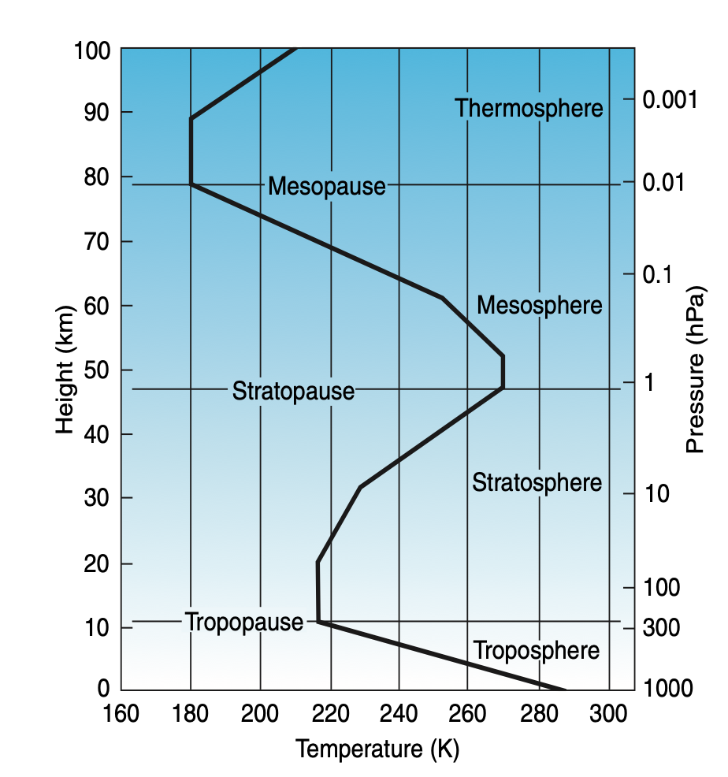
Contient la majorité de l’ozone
Très stable
échange par rayonnement (absorption des UV par l’Ozone)
11 km d’altitude
Contient environ 80 % de la masse de l’atmosphère
Bien mélangée

Slide 3
Gradient adiabatique sec :
Pourquoi un modèle adiabatique ?
1) bon isolant thermique : peu d’échange par conduction > négligeable (sauf au voisinage de la CLA)
2)Echange de chaleur par rayonnement assez faible dans la troposphère (sauf CLA)
3) On raisonne ici sur l’air sec
4) échange de chaleur beaucoup plus lent que l’équilibre de la pression

Slide 5
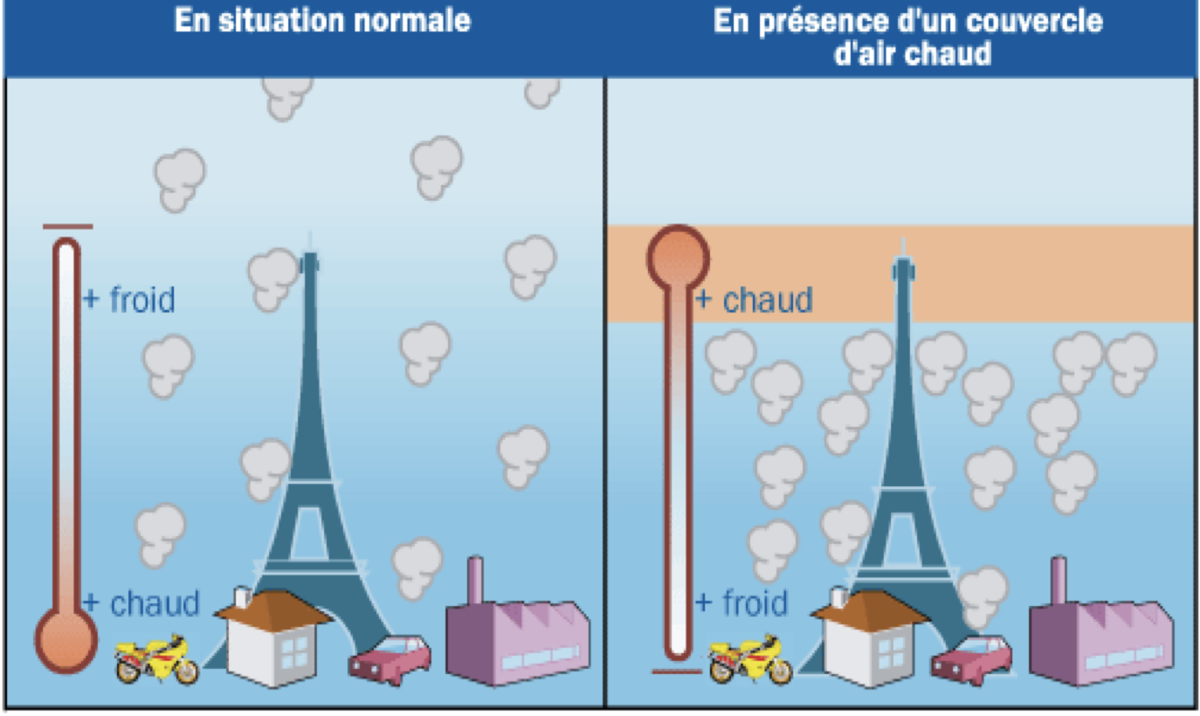
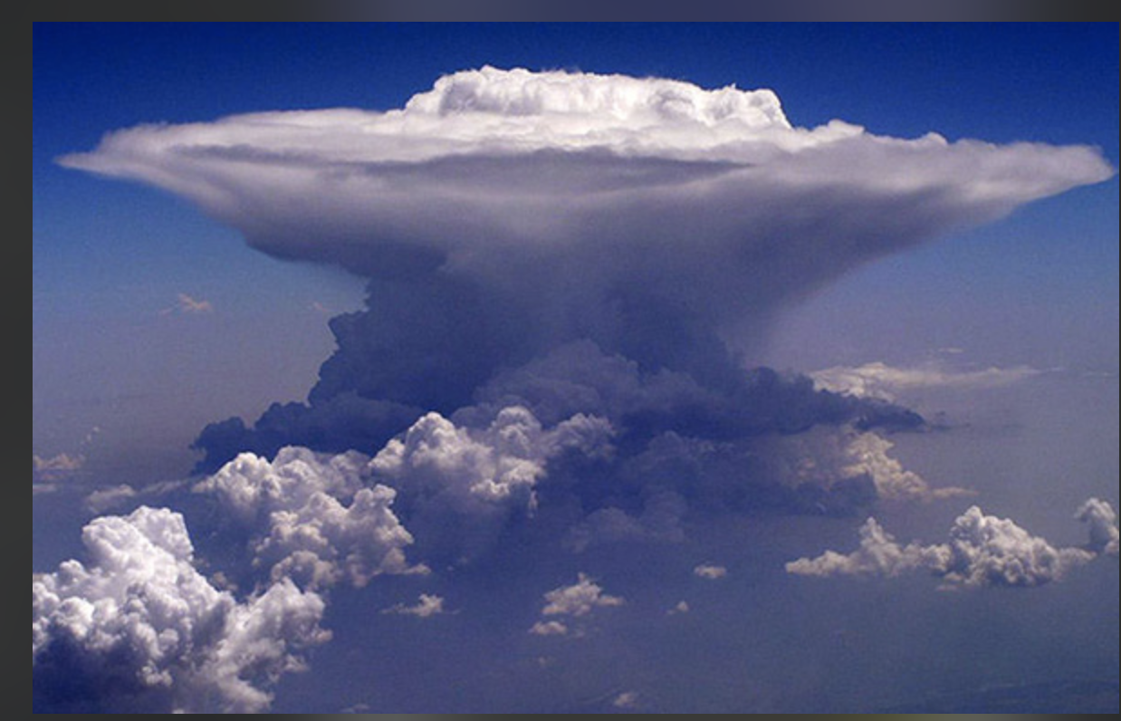
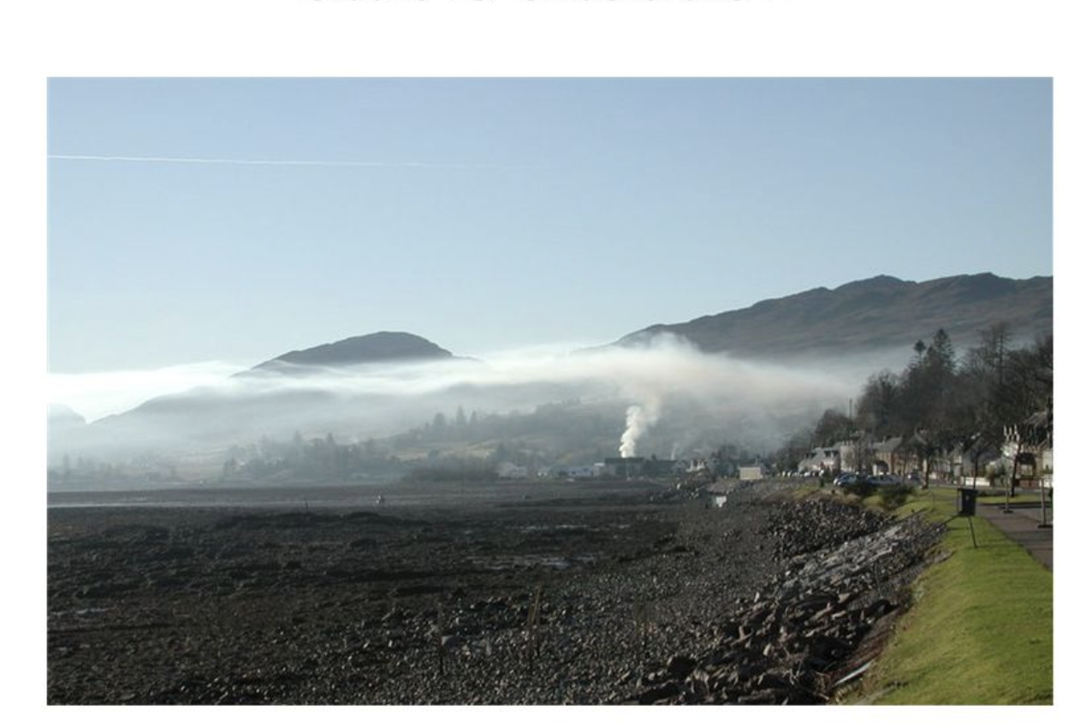
Instabilité convective

Slide 6
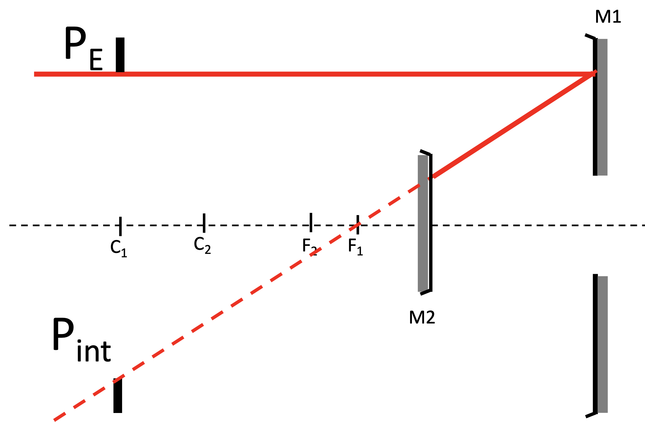
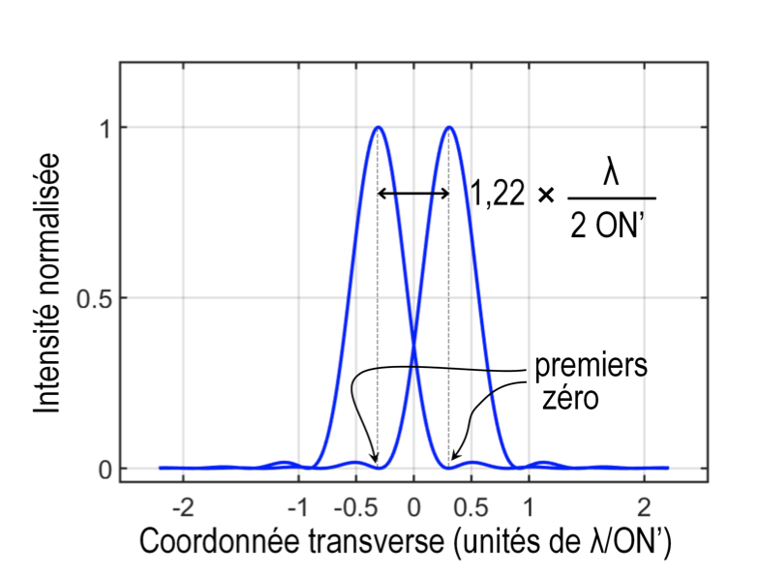

Slide 7
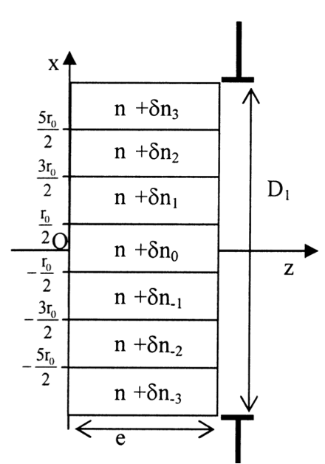

Slide 8
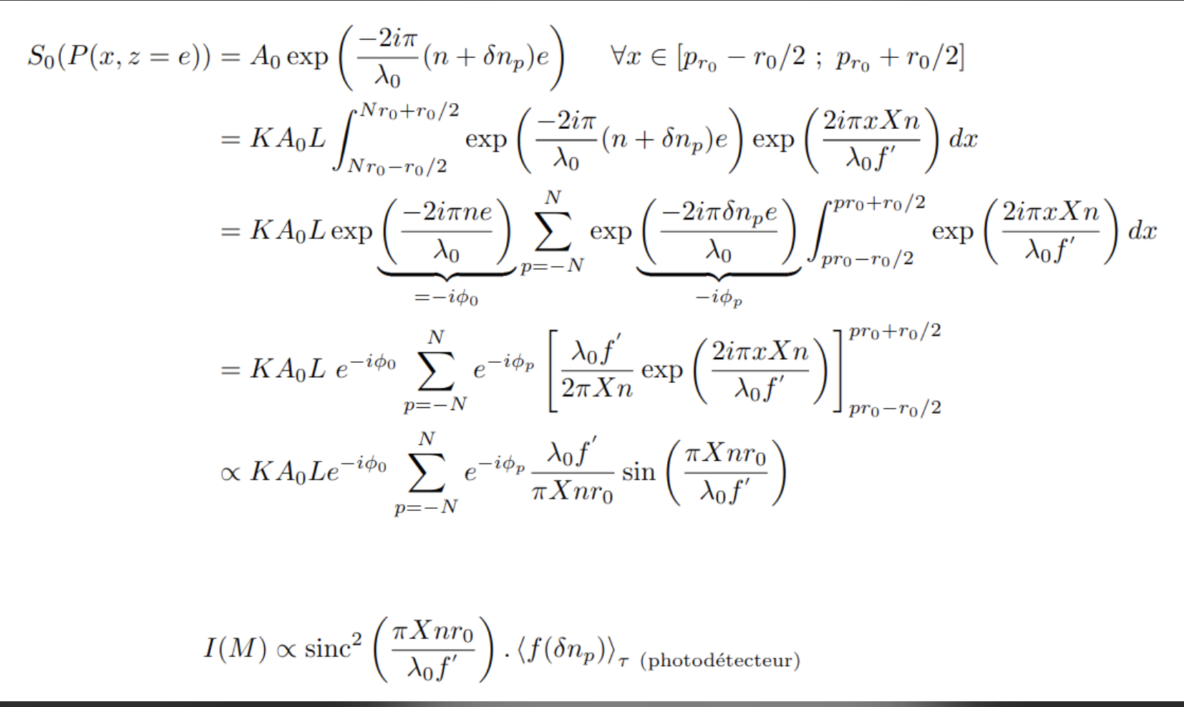
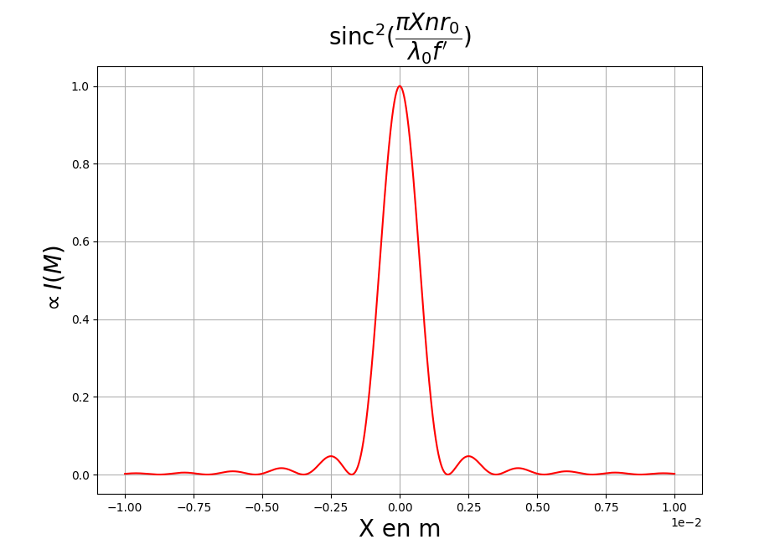

Slide 9
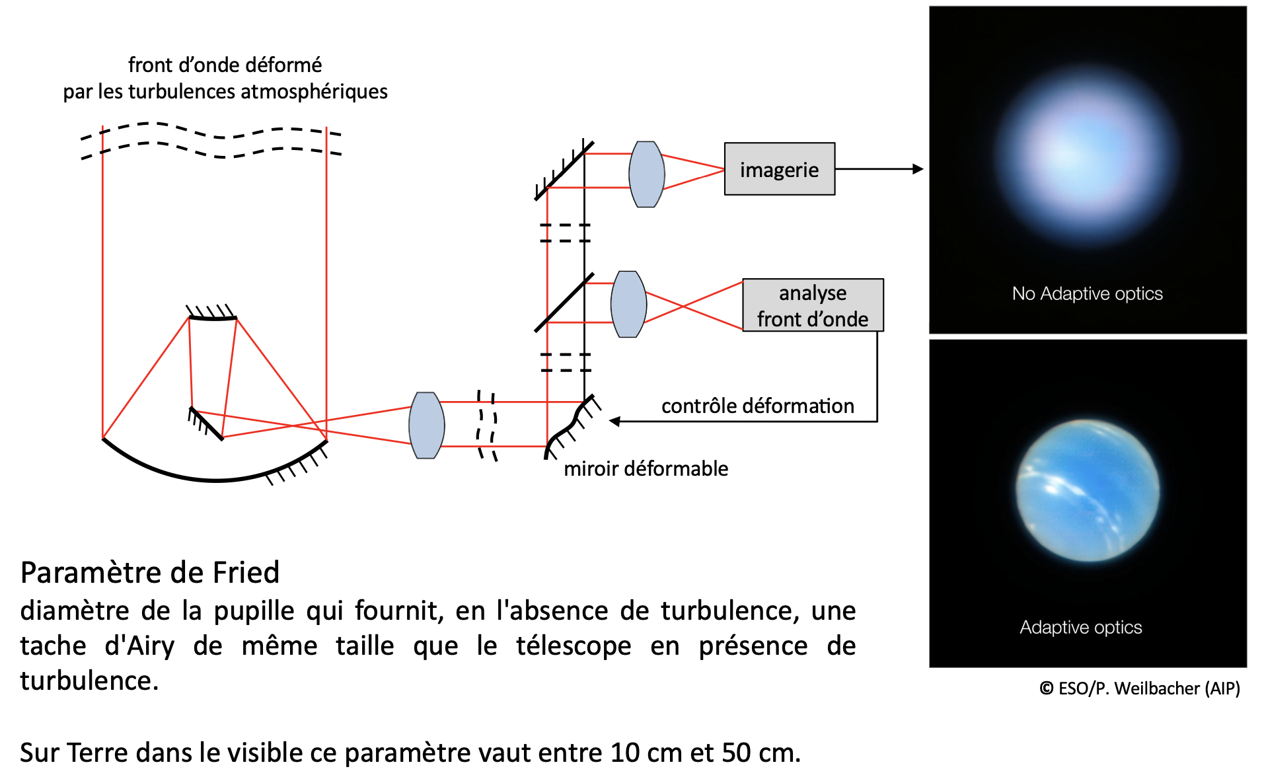

Slide 10
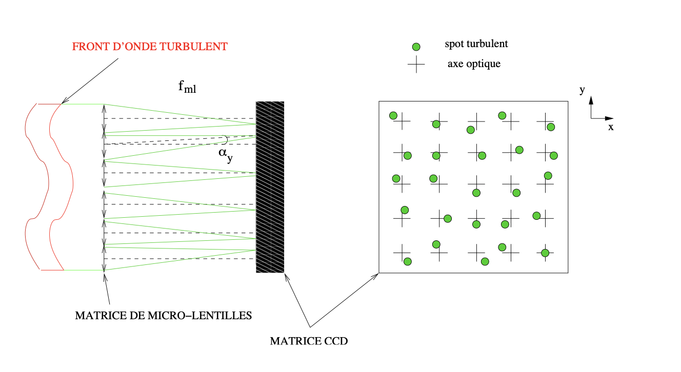
Analyseur de front d’onde : Shack-Hartmann

